Slide 1
Метрика
Основы ЯМ 2025

Slide 2
Для чего метрика?
какая из компаний эффективна
можно ли получить больше конверсий
сколько кликов не превратились в заказ
Как это адаптируется для медиа проекта?

Slide 3
Базовые показатели
Визиты
  единая непрерывная сессия
    30 минут таймаут
    новые сутки
    переход с одной рефера \ источника трафика на другой
Посетители
  оценка охвата и лояльности
  выявление ядра аудитории (возврат)
  анализ когорт (поведение пользователей пришедших в определенный период)
Показатель отказов
  <15 c
  < 1 стр
  нет служебного событие “не отказ” – пользователь выразил интерес
глубина потребления контента за раз
путь пользователя

Slide 4
визит
количество визитов и кликов может не совпадать
дата первого визита и источника
как часто пользователь возвращался
определить что привлекает

Slide 5
отчеты
События
  популярные
  заголовки страниц
  url
  загрузки
Визиты
  источники, сводка
  устройства
  страницы входа
Посетители
  отчет со списком посетителей
  долгосрочные интересы

Slide 6
источники сводка
группировка - параметр по которому строится таблица
метрика - характеристика по которой анализируется группировка
сегмент - выделенная по какому то признаку часть данных о посетителях сайта

Slide 7
отчет по источникам
прямые заходы
переход по ссылкам на сайтах
из поисковых систем
из социальных сетей
с сохраненных локально страниц
из рекомендательных систем
из мессенджеров
не определен
эффективность источников по конверсии

Slide 8
отчеты
Сайты
  с каких сайтов
Поисковые системы
  запросы
  вовлеченность по отказам
  источники переходов на страницы
  сегментирование на брендовые запросы
  поисковые запросы для рекламы

Slide 9
UTM
Обязательные параметры UTM
  utm_source — источник трафика (например, yandex, google, vk).​
  utm_medium — канал трафика или тип трафика (например, cpc, email, banner).​
  utm_campaign — название кампании для идентификации (например, autumn_sale).
Необязательные
  utm_content — используется для различения вариаций объявлений или креативов в одной кампании (например, banner1, banner2).
  utm_term — указывает ключевое слово или фразу, по которой пришёл пользователь (обычно для контекстной рекламы).
В отчете все 5!

Slide 10
Базовые показатели 2
глубина просмотра
время на сайте
  Для медиа в каких случаях “чем больше - тем лучше” не работает?
уровень конверсии
  что можно считать к. для медиа?
CR (conversion rate) %
Воронка: % перехода по рекламе визит на сайт конверсия

Slide 11
способы установки
HTML
CMS
системы управления тегами
SPA

Slide 12
цели
атоцель
js событие
составная цель

Slide 13
офлайн конверсия
FTP-сервер;
SFTP-сервер;
ссылка HTTP/HTTPS;
Google Sheets.
Подготовка файла:
Дата и время совершения конверсии. Обязательное поле: create_date_time
Идентификаторы пользователя. Обязательно хотя бы одно из полей:client_ids emails phones emails_md5 phones_md5
Необязательные поля: id client_uniq_id order_status revenue cost
можно использовать JS цели как статус заказа
СМ: https://yandex.ru/support/direct/ru/statistics/conversions
Какие ОК в медиа?

Slide 14

AB отчет
Дельта - абсолютная разница
Разница в процентах
Доверительный интервал - диапазон в котором с определенной долей вероятности (обычно 95 %) истинное значение
стандартное отклонение - мера разброса данных от среднего значения
p-value - вероятность случайности эффекта
MDE minimal detectable effect минимальный обнаруживаемый эффект

Slide 15
Обзор
можно:
менять период
создавать виджеты

Slide 16
отчеты по событиям
отчет - время до загрузки страниц <= 5 c
отчет - время отрисовки <= 2 c

Slide 17
группа Аудитория
География
Долгосрочные интересы
  Аффинити-индекс — это отношение интереса к теме (процент представителей целевой аудитории с определённым признаком в выбранной группе) к этому же интересу в интернете в целом (в базовой аудитории).
Социодемографические характеристики
Активность
Уровень лояльности
проверка активности
  глубина просмотра
  время на сайте
  посещаемость

Slide 18
оценка лояльности
общее число визитов
периодичность визитов - сколько дней между посещениями
время с первого - посетители с наибольшим лояльные
время предпоследнего - если контент пополняется регулярно

Slide 19
отчет по технологиям
браузер
разрешение
ОС
устройства
оптимизация

Slide 20
вебвизор
15 дней
ограниченное количество для усреднения данных

Slide 21
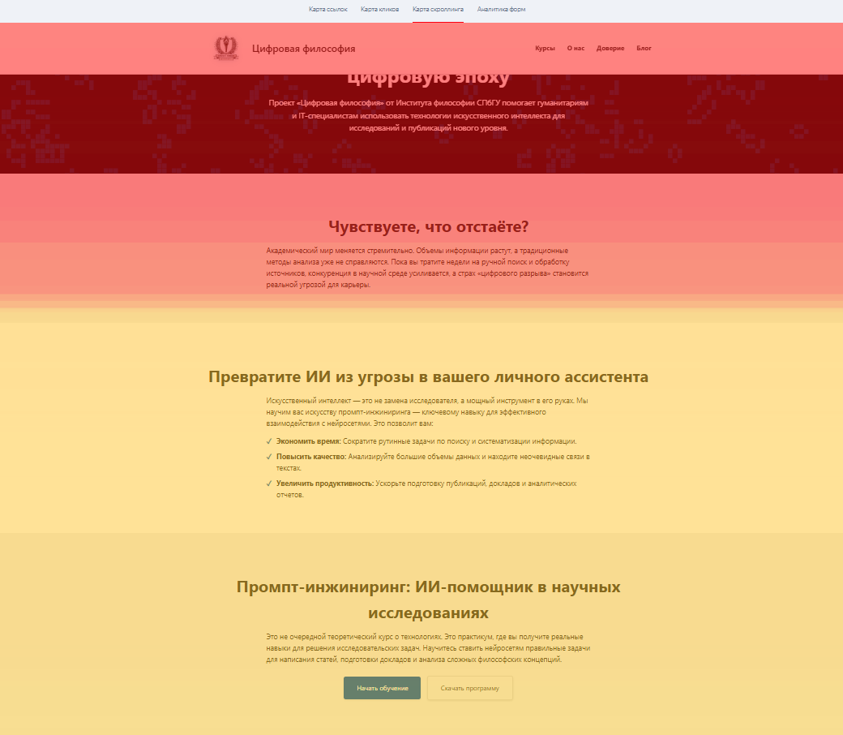
Карта скроллинга: Расхождение между Вниманием и Конверсией
Тезис: Мы успешно привлекаем внимание (Красная зона), но теряем его до предложения решения.
Успех (Красная зона): Миссия проекта и эмоциональный крючок работают. Мы захватили внимание.
Провал (Белая зона): Ключевые Цели (CTA «Начать обучение») находятся в зоне низкого внимания. Мы заставили пользователя скроллить слишком долго, чтобы найти решение своей проблемы.
Редакционное Решение: Перенести целевое действие (CTA) выше – в желтую зону, сразу после эмоционального крючка. Сократить или разбить навигационные блоки, чтобы обеспечить более быструю "доставку" читателя к конверсионному действию.

Slide 22
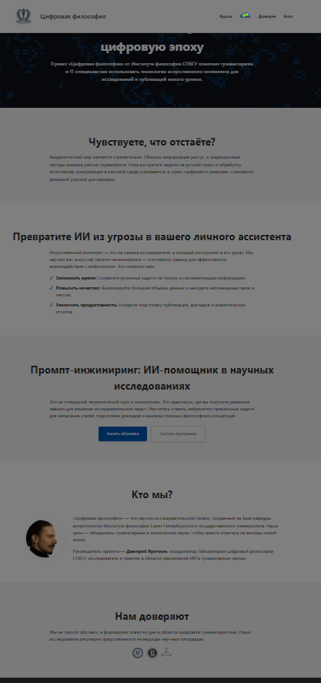
Карта Кликов: Диагностика взаимодействия и ожидания аудитории
Главный Вывод: Доверие и Экспертиза — Единственный Драйвер
Для аудитории, которая приходит на проект о «Цифровой философии» и ИИ, важнее всего, КТО стоит за этим знанием, а не ЧТО именно продают.
Это означает:
Продукт Вторичен, Личность Первична: Пользователи не доверяют абстрактной «лаборатории» или просто «курсу». Они ищут верификацию у академической или экспертной фигуры.
  Следствие: Они не кликают на «Начать обучение», потому что сначала должны убедиться в квалификации Дмитрия Ярёменко.
Низкий Уровень Доверия на Старте: Раздел «Кто мы?» и ФИО должны быть мощным триггером доверия, но поскольку пользователи активно кликают по ним, это говорит о том, что доверие не было завоевано на первом экране.
Неэффективная Упаковка: Если кликают на «Кто мы?», но не кликают на кнопки CTA, это значит, что контент убеждения (Программа курса) расположен неэффективно или недостаточно подробно описан.
Конкретные Рекомендации (Приоритет: Доверие)
Это требует стратегической перестройки, которую я добавлю в наш план рекомендаций.
1. Рекомендация по UX и Редизайну (На базе кликов по "О нас")
Действие: Поднимите раздел «Кто мы?» выше. Разместите краткое подтверждение экспертизы (например, фотографию, 1-2 строки регалий и ФИО) прямо под заголовком («Цифровую эпоху») или сразу после эмоционального крючка («Чувствуете, что отстаёте?»).
Обоснование: Раз аудитория ищет подтверждения, дайте ей его немедленно. Доверие должно предшествовать предложению.
2. Рекомендация по Контенту (На базе кликов по ФИО)
Действие: Создайте максимально подробный профиль/CV руководителя. ФИО должно быть кликабельной ссылкой на эту страницу.
Обоснование: Сделайте клик на ФИО Целью («Проверка экспертности»). Если эта цель достигнута, это повышает вероятность дальнейшей конверсии (регистрации на курс).
3. Рекомендация по CTA (На базе некликабельности кнопок)
Действие: Пересмотрите текст CTA. Возможно, «Начать обучение» звучит слишком обязывающе.
Обоснование: Попробуйте A/B-тест с текстом «Подробнее об эксперте» или «Ознакомиться с подходом» в блоке «Кто мы?», чтобы перенаправить этот горячий трафик в лояльность, а не в тупик.

Slide 23
На первом экране нужно завоевать Доверие, прежде чем просить о действии.

Slide 24
Атрибуция
Атрибуция — это способ определить, как разные источники трафика или рекламные каналы влияют на совершение целевого действия (конверсии) на сайте.
Модель атрибуции — правило или алгоритм, который определяет, какой из переходов (касаний) считается решающим для присвоения ему конверсии.
Основные модели атрибуции в Яндекс.Метрике:
Первый переход (First click) — конверсия приписывается первому источнику трафика. Используется при узнаваемом бренде или важности первого контакта.
Последний переход (Last click) — конверсия уходит последнему источнику. Часто используется при минимизации отказов.
Последний значимый переход — учитываются только значимые визиты, которые реально влияют на конверсию.
Последний переход из Яндекс.Директа — конверсия присваивается последнему клику из Директа.
Автоматический режим — система сама распределяет ценность между разными источниками на основе их вклада.
Терминология «значимый» и «незначимый» переход:
Значимые переходы — это переходы по объявлениям, по поиску, с других сайтов.
Незначимые переходы — сохранённые в закладках страницы, внутренние переходы, прямые заходы.
Окно атрибуции — период, в течение которого учитываются переходы перед конверсией, обычно 90 дней.

